Slide 1



Повторення правил уведення та редагування тексту (символів, абзаців).
За новою програмою
Урок 12

Slide 2




Алгоритм опрацювання текстового документа
Розділ 3 § 12
Створення
Введення тексту з клавіатури
Опрацювання
Форматування
Збереження
Попередній перегляд
Додавання графічних зображень
Редагування

Slide 3

Створення текстового документа
Розділ 3 § 12
Створення нового текстового документа – процес складний і цікавий, адже для цього потрібно бути і дизайнером, і редактором, й оформлювачем одночасно.
Створювати текстові документи, як і комп’ютерні презентації, можна кількома способами:
на основі шаблону
з порожнього документа
шляхом редагування вже існуючого документа

Slide 4
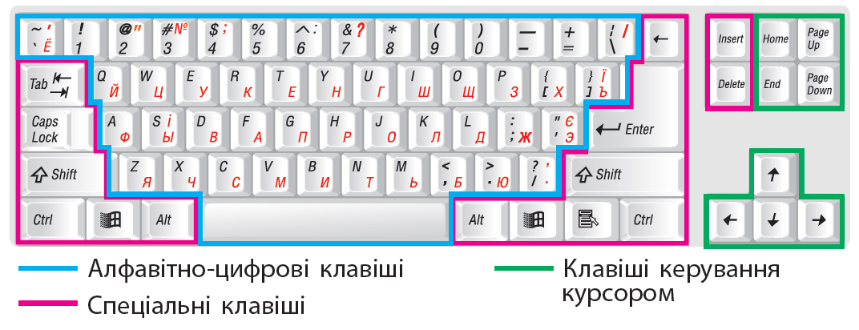
Уведення символів за допомогою клавіатури
Розділ 3 § 12
Введення тексту зазвичай здійснюється за допомогою клавіатури. Клавіші на клавіатурі розташовані в певному порядку й умовно поділені на групи.

Slide 5
Правила уведення тексту
Розділ 3 § 12
Відокремлювати одне слово від іншого натисканням клавіші Пробіл.
Не ставити пробіл після словом перед розділовим знаком.
Ставити пробіл після розділового знака.
Не ставити пробілів до і після дефіса.
Ставити пробіли до і після тире.
Для створення нового абзацу натискати клавішу Enter.

Slide 6


Текстовий документ та його об’єкти
Розділ 3 § 11
Робота з
текстом
Редагування – внесення змін, виправлень та доповнень
Форматування - зміна зовнішнього вигляду тексту

Slide 7

Редагування тексту
Розділ 3 § 12
Редагування тексту — внесення змін у текст: виправлення помилок, видалення, переміщення, копіювання, вставляння фрагментів тексту та інших об’єктів.

Slide 8
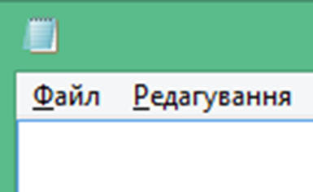
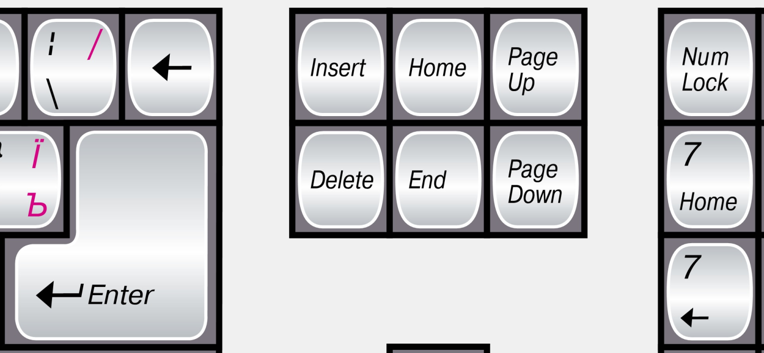
Повторення правил уведення та редагування тексту
Розділ 3 § 12
Місце введення символів позначається вертикальною рискою, що блимає, - курсором.
Видалити символ ліворуч від курсора
Видалити символ праворуч
від курсора

Slide 9


Повторення правил уведення та редагування тексту
Розділ 3 § 12
Текстовий документ може складатися з різних об’єктів — текстових і графічних. Текстовими об’єктами є символ, слово, речення, абзац тощо.
Символ
Слово
Речення
Абзац

Slide 10


Повторення правил уведення та редагування тексту
Розділ 3 § 12
Як ви знаєте, абзац починається з нового рядка. Після цього текстовий курсор з’являється на початку нового рядка.
У текстовому документі абзац має такі властивості, як відступ та вирівнювання.

Slide 11
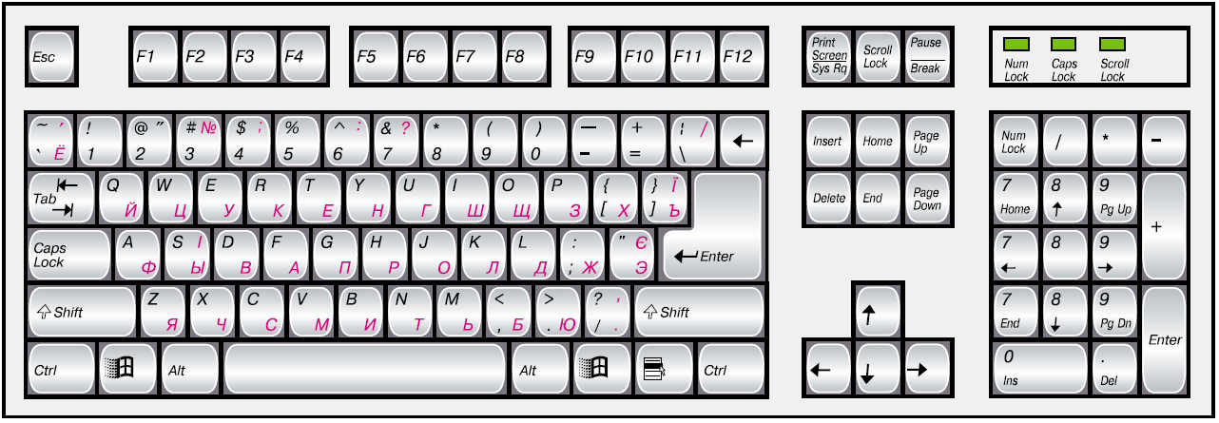
Редагування тексту
Розділ 3 § 12
Для роботи з абзацами виконують такі дії:
• щоб розділити абзац на два, необхідно встановити текстовий курсор у передбачуваний кінець першого абзацу та натиснути клавішу Enter;

Slide 12
Редагування тексту
Розділ 3 § 12
• для об'єднання двох абзаців в один можна:
установити текстовий курсор перед першим символом другого абзацу й натиснути клавішу Backspace.
установити текстовий курсор за останнім символом першого абзацу й натиснути клавішу Delete;

Slide 13
Нерозривний пропуск
Розділ 3 § 12
Знак нерозривний пропуск (комбінація клавіш Ctrl + Shift + Пропуск) перешкоджає символам, між якими він поставлений, розташовуватися на різних рядках, і зберігається фіксованим при будь-якому вирівнюванні абзацу (не може збільшуватися, на відміну від звичайного пропуску).

Slide 14


Повторення правил уведення та редагування тексту
Розділ 3 § 12
Фрагмент тексту — довільна послідовність символів тексту.

Slide 15
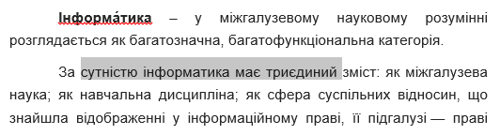
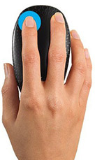
Виділення частин тексту
Розділ 3 § 12
Виділити текст можна за допомогою протягування миші. Виділений фрагмент фарбується кольором — як правило, синім. Для того щоб зняти виділення, достатньо клацнути за межами виділеного фрагмента.
Натиснути та протягувати

Slide 16
Виділення окремих складових тексту
Розділ 3 § 12
Об’єкт | Дія
Слово | Двічі клацнути лівою клавішею миші в межах слова
Речення | Клацнути мишею в межах будь-якого слова при натисненій клавіші Ctrl
Один абзац | Тричі клацнути мишею в будь-якому місці абзацу або двічі клацнути мишею на лівому полі сторінки
Рядок | Клацнути мишею на лівому полі сторінки
Увесь документ | Одночасно натиснути клавіші Ctrl+А або Тричі клацнути мишею на лівому полі сторінки

Slide 17
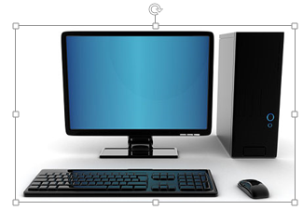
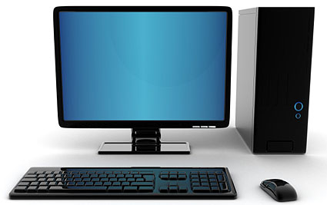
Виділення окремих складових тексту
Розділ 3 § 12
Для виділення графічного об'єкта потрібно клацнути мишею у будь-якому місці цього об'єкта.
Клацнути

Slide 18

Дії з фрагментами тексту
Розділ 3 § 12
Список дій, які можна виконувати з виділеним фрагментом, відображається в контекстному меню. Для виконання деяких з цих дій також можна використати відповідні інструменти, що відображаються на вкладці Основне
Вирізати
(Ctrl+X)
Вставити (Ctrl+V)
Копіювати
(Ctrl+С)

Slide 19



Дії з фрагментами тексту
Розділ 3 § 12
Копіювати
Виділений фрагмент вноситься до буфера обміну, але не змінює свого розташування в тексті
Вирізати
Виділений фрагмент
переміщується
до буфера обміну і видаляється з тексту
Вставити
Виділений фрагмент вставляється в текст у місце, де знаходиться текстовий курсор, але не видаляється із буфера

Slide 20
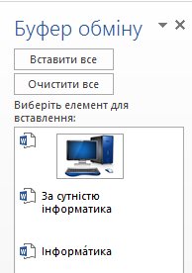
Повторення правил уведення та редагування тексту
Розділ 3 § 12
Разом з тим, у програмах пакета Microsoft Office буфер обміну дає змогу зберігати одночасно до 24 об'єктів. Щоб переглянути його вміст, натискають кнопку у правому нижньому куті групи Буфер обміну. Якщо в текст слід вставити фрагмент, який був перенесений раніше до буфера, то клацають один раз на відповідному об'єкті зі списку.

Slide 21
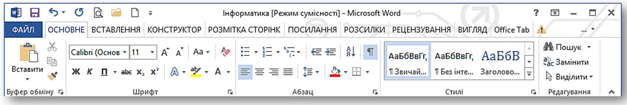

Пошук в тексті
Розділ 3 § 12
Пошукі заміну фрагментів тексту можна здійснювати автоматизовано. Для цього використовується група інструментів Редагування на вкладці Основне.
.

Slide 22
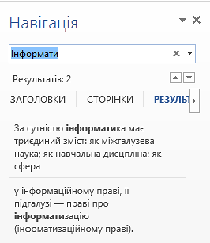
Пошук в тексті
Розділ 3 § 12
Для пошуку потрібного фрагмента тексту в документі слід виконати вказівку Пошук. У полі пошуку панелі Навігація потрібно ввести шукану фразу, наприклад, інформатика.

Slide 23
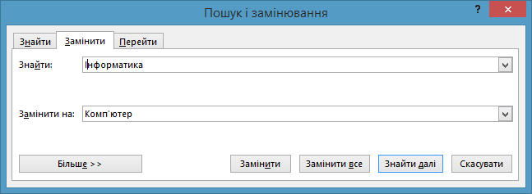
Заміна фрагментів тексту
Розділ 3 § 12
Установити текстовий курсор на початок документа або в місце, починаючи з якого необхідно шукати слово, що його слід замінити.
Виконати вказівку Замінити за допомогою однойменного інструмента.
У діалоговому вікні Пошук і замінювання в поле Знайти ввести слово, яке необхідно шукати в документі, та в поле Замінити на ввести слово, на яке необхідно замінити

Slide 24

Перевірка правопису
Розділ 3 § 12
Переглядаючи документ у вікні Microsoft Word, нерідко можна помітити, що деякі слова мають червоне підкреслення. Так у середовищі текстового процесора позначаються орфографічні помилки. Невдало побудовані речення і речення з пропущеними знаками пунктуації підкреслюються хвилястою лінією зеленого кольору.

Slide 25
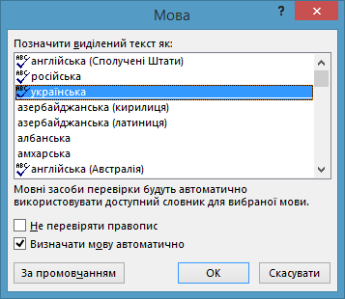
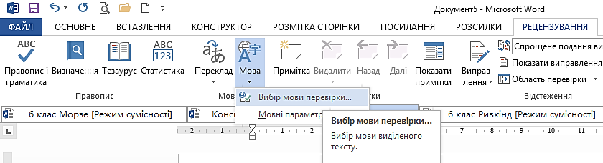
Зміна мови перевірки правопису
Розділ 3 § 12
Мова тексту
1
2
3

Slide 26
Повторюємо
Розділ 3 § 12
Введення тексту з клавіатури
Об’єднання, розбиття тексту на абзаци
Копіювання фрагментів тексту
Текстовий
процесор
Виправлення помилок
Видалення, переміщення фрагментів тексту

Slide 27



Розгадайте кросворд
Розділ 3 § 12
2
1
W | O | R | D
O
F
F
I
C
E
Ім’я програми
текстового процесора, який ви вивчали
2. Кнопка для відкриття Головного меню програми текстового процесора (Microsoft Word 2007)
3. Клавіша, яка використовується для видалення символу праворуч від курсора
4. Клавіша переключення режимів уведення тексту Вставлення за Замінювання
5. Клавіша, що використовується для створення нового абзацу
6. Клавіша, яка використовується для видалення символа ліворуч від курсора
7. Клавіша, що використовується для введення великих літер
3
8. Одна з клавіш, що використовується при введенні непрозорого пропуску
D
E
L
E
T
E
4
I | N | S | E | R | T
5
E | N | T | E | R
7
S
H
I
F
T
6
B | A | C | K | S | P | A | C | E
Далі
8
C | T | R | L

Slide 28

Дайте відповіді на запитання
Розділ 3 § 12
Як створити новий текстовий документ у середовищі текстового процесора.
Назвіть правила введення тексту в середовищі текстового процесора.
Які дії виконують при редагуванні тексту.
Як об'єднувати і розділяти абзаци в текстовому документі в середовищі текстового процесора.
Як видаляти, копіювати й переміщувати фрагменти тексту з використанням, використовуючи буфер обміну.

Slide 29
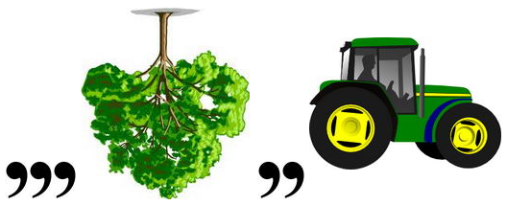

Розгадайте ребус
Розділ 3 § 12
Редактор

Slide 30
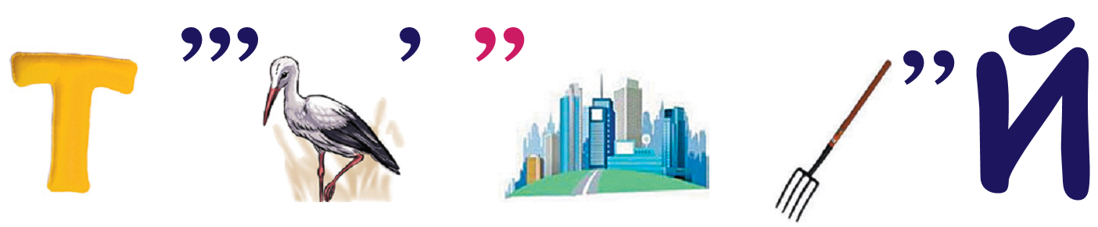
Розгадайте ребус
Розділ 3 § 12
Текстовий

Slide 31

Розгадайте ребус
Розділ 3 § 12
Курсор

Slide 32
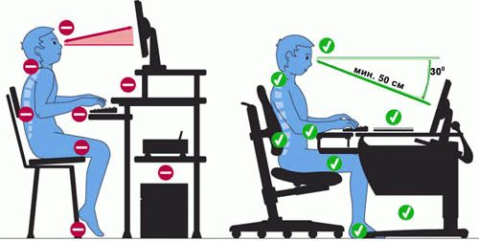
Працюємо за комп’ютером
Розділ 3 § 12

Slide 33
Дякую за увагу!
За новою програмою
Урок 12

